Slide 1
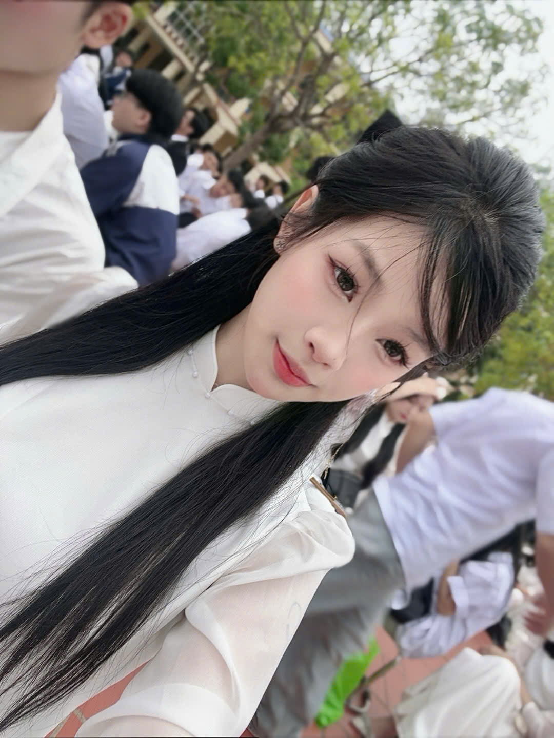
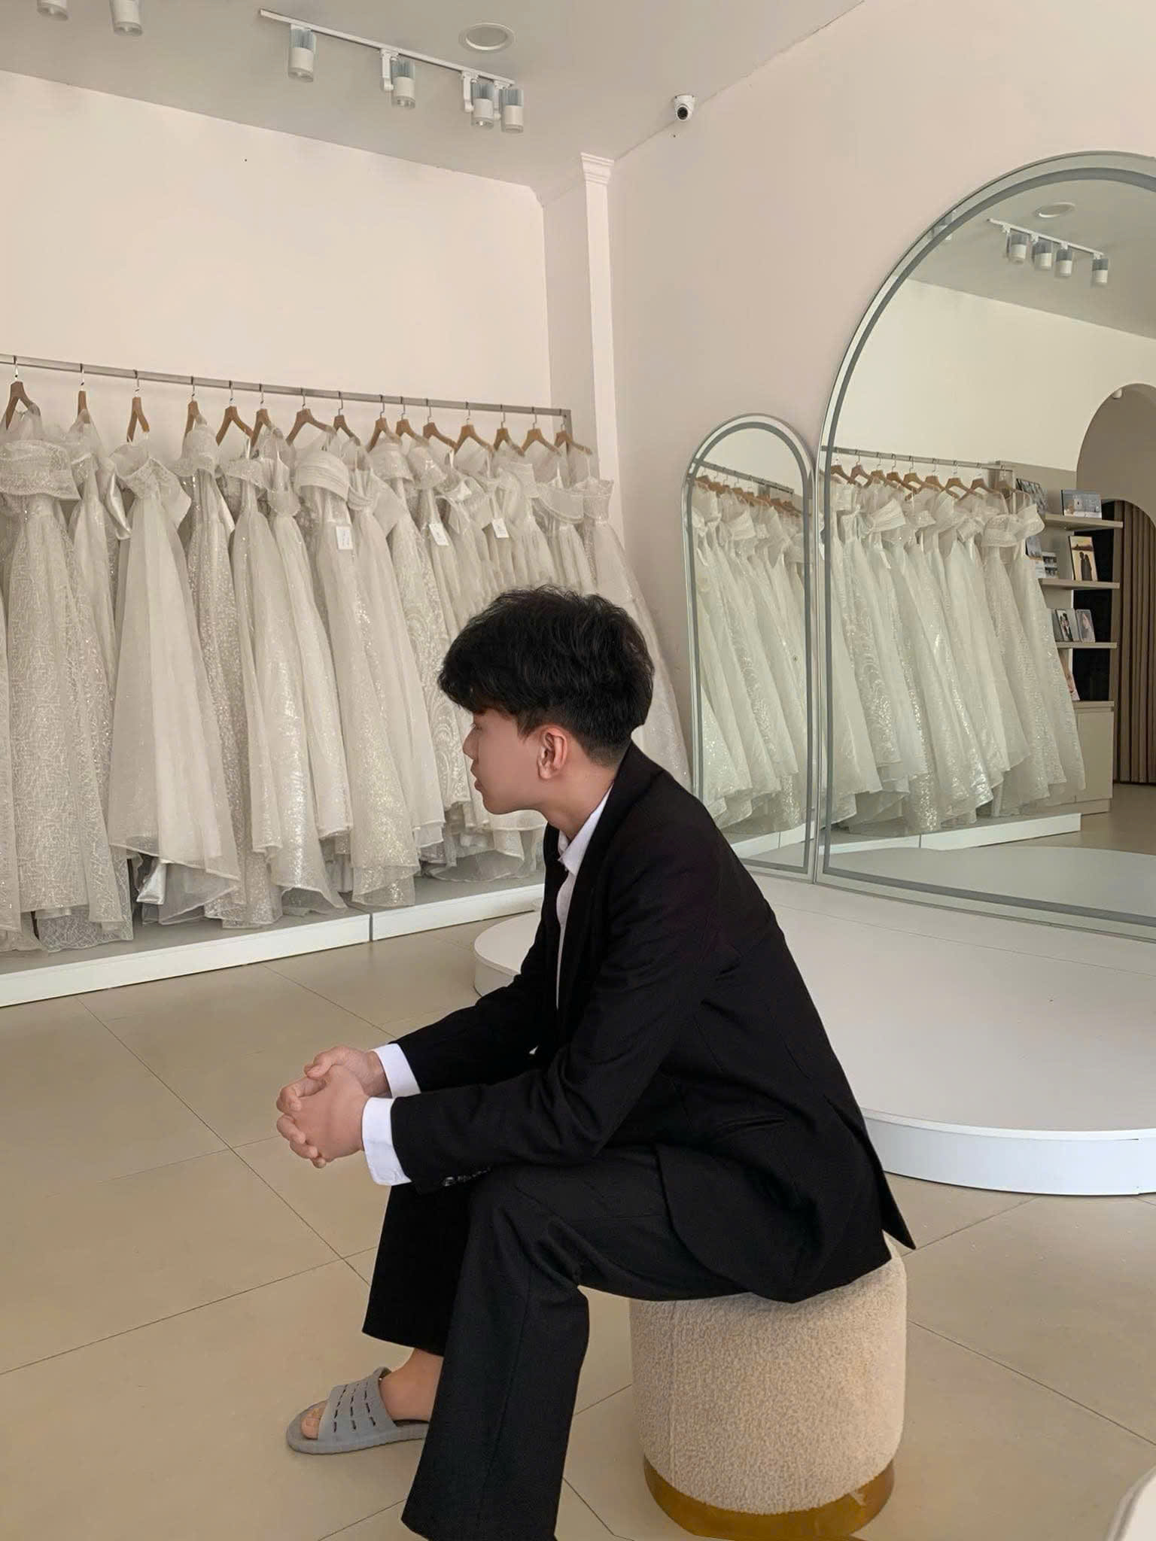
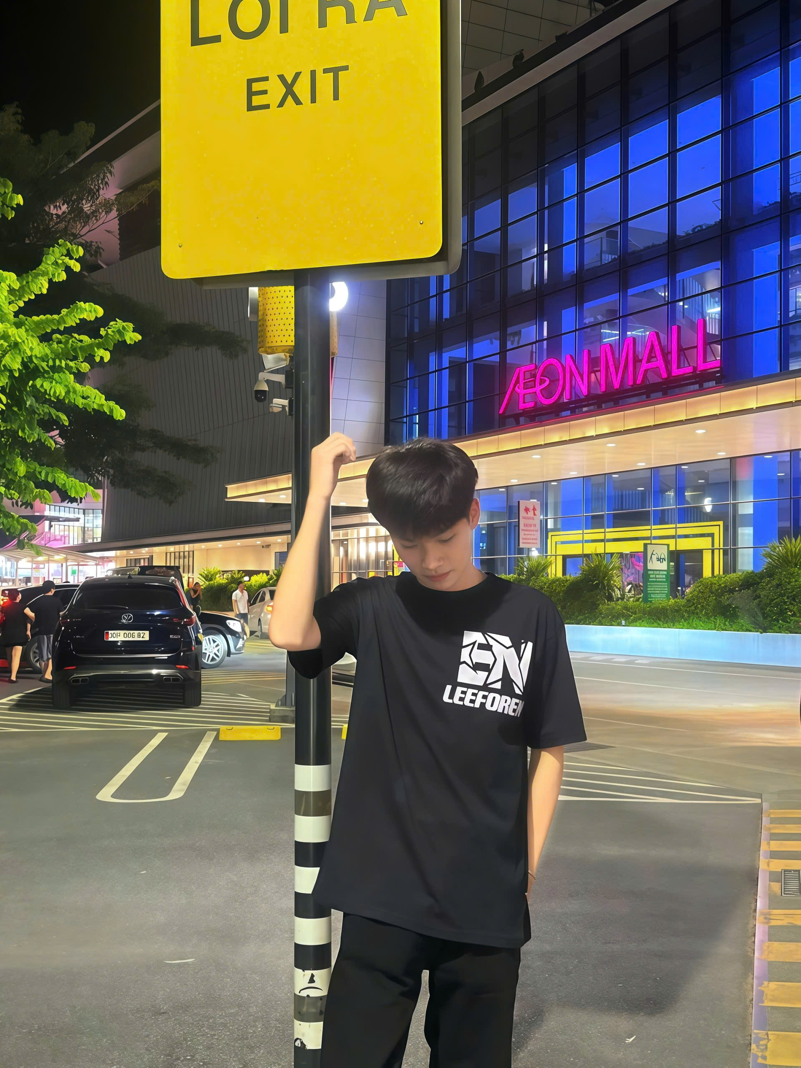
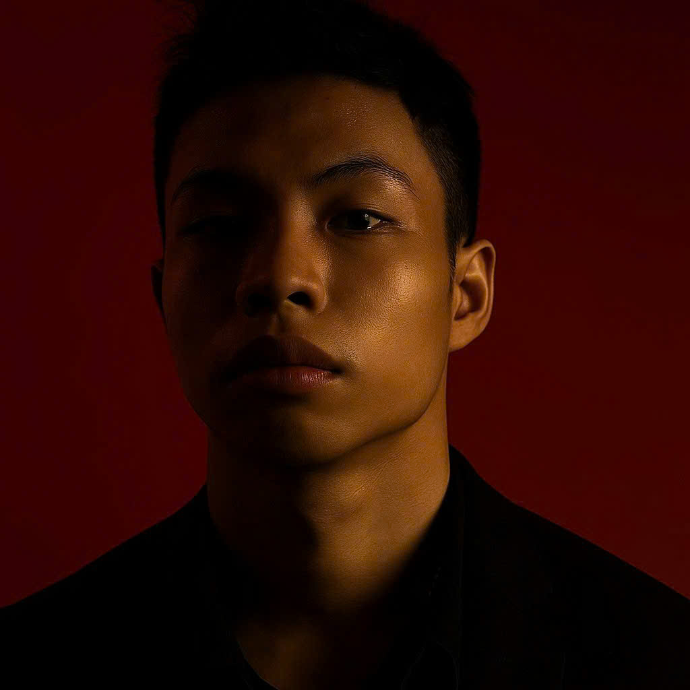
Distand stars
Khoa : HỆ THỐNG THÔNG TIN
MEMBERS:
VŨ THỊ PHƯƠNG THUÝ
BÙI ĐỨC ANH
VŨ TIẾN ĐẠT
PHẠM GIA HUY

Slide 2


Vũ thị phương thuý
TRƯỞNG NHÓM
Quê quán: xã khoái châu, tỉnh hưng yên
Điểm mạnh: thấu hiểu, lắng nghe ý kiến của mọi người, ham học hỏi,..
Điểm yếu: dễ tủi thân khi bị mắng,..
Sở thích: thích đi ngắm cảnh, lướt mạng xã hội

Slide 3
Vũ thị phương thuý
TRƯỞNG NHÓM
Đại học trao cho bạn quyền sử dụng tự do tuyệt đối, nhưng cũng là nơi bài học về trách nhiệm đầu tiên bắt đầu. Mỗi lựa chọn, dù nhỏ nhất, đều đang kiến tạo nên chương trình học độc nhất mang tên "cuộc đời bạn".

Slide 4
Vũ tiến đạt
THÀNH VIÊN
Quê quán: xã nam đông hung, tỉnh hưng yên
Điểm mạnh: dễ tạo mối quan hệ giao tiếp , quản lí công việc một cách hợp lí ....
Điểm yếu: có 1 chút sự lo lắng , lay động những lời nói chỉ trích…
Sở thích: đọc SÁCh, lướt mạng xã hội

Slide 5
Vũ tiến đạt
THÀNH VIÊN
Tuổi xuân đại học mang lại cho ta vô vàn điều mới mẻ, những mối quan hệ mới. Là nền tảng vững chắc cho chúng ta ngày mai sau, sự nghiệp thăng tiến sau này. Những trải nghiệm, kinh nghiệm quý giá thời đại học

Slide 6
Bùi Đức anh
THÀNH VIÊN
QUÊ QUÁN: Xã thái thuỵ, tỉnh hung yên
Điểm mạnh: tiếp thu nhanh, ham học hỏi, kiên trì, tâm lý tốt…
Điểm yếu: ham đi ngủ, …
Sở thích: đọc truyện chữ, chơi game, …

Slide 7
Bùi Đức anh
THÀNH VIÊN
Một hành trình mới đang được bắt đầu với nhiều sự thay đổi mới, nhiều thách thức, khó khăn. Đồng hành cùng đó là sự trải nghiệm, kinh nghiệm vô cùng quý báu mà ta tích luỹ.

Slide 8
Phạm gia huy
THÀNH VIÊN
QUÊ QUÁN: xã lĩnh toại, tỉnh thanh hoá
Điểm mạnh: Hoà đồng, vui vẻ, dễ tính với mọi người
Điểm yếu: hay quên, …
Sở thích: lướt mạng xã hội, chơi game, …

Slide 9
Phạm gia huy
THÀNH VIÊN
Tri thức là tấm bản đồ sơ lược, nhưng bạn phải tự tay vẽ nên chi tiết các ngã rẽ và điểm dừng chân bằng trải nghiệm cá nhân. Môn học khó nhất và quan trọng nhất không nằm trên giảng đường, mà là quá trình bạn tìm hiểu và định hình chính bản thân mình.

